Slide 1
SMRTNA KAZNA I MALOLJETNICI U SAD-U
Radili: Zuhra Omanović, Sedad Tucak, Vildana Musić
Mentor : doc.dr. Vildana Pleh

Slide 2
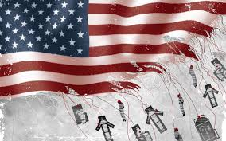
UVOD
Smrtna kazna je najteža vrsta kazne kojom se osoba lišava života.
Ona se primjenjuje još od davnina, gdje je smrtna kazna bila propisana čak i za krađu.
Kroz samu historiju je korištena u svim društvima, a veliki dio društva je smrtnu kaznu zadržao i dan danas.
U narednom izlaganju ćemo objasniti smrtnu kaznu,njenu historiju, njeno područje primjene kao i načine na koje se izvršava smrtna kazna u sad-u.

Slide 3
POJMOVNO ODREĐIVANJE KRIVIČNIH SANKCIJA
Krivične sankcije su mjere koje nadležni organi izriču učiniocima krivičnih djela prema zakonom propisanom postupku.
Sistem krivičnih sankcija jedne zemlje, čine sve krivične sankcije propisane u njenom krivičnom zakonodavstvu.
Kazna je zakonom predviđena represivna mjera koja se, u cilju suzbijanja kriminaliteta, primjenjuje prema učiniocu krivičnog djela, na osnovu odluke suda a nakon sprovedenog krivičnog postupka.

Slide 4
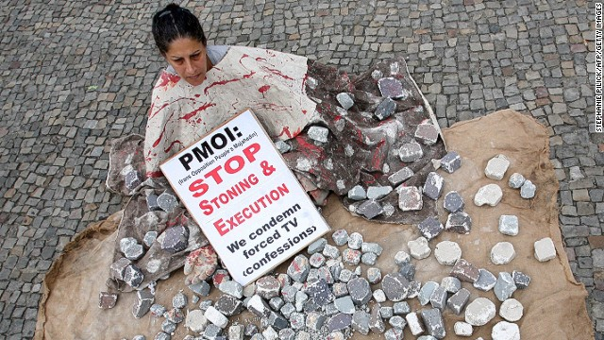
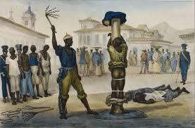
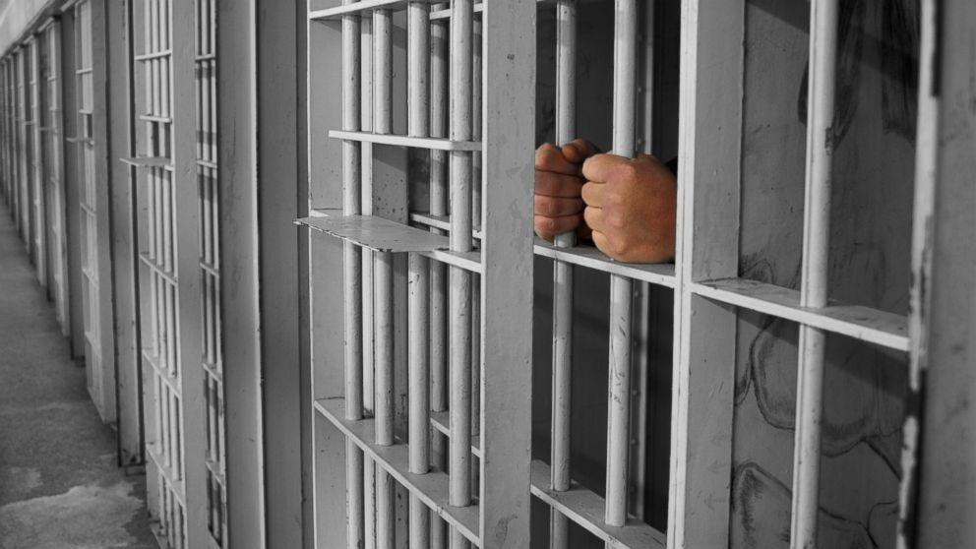
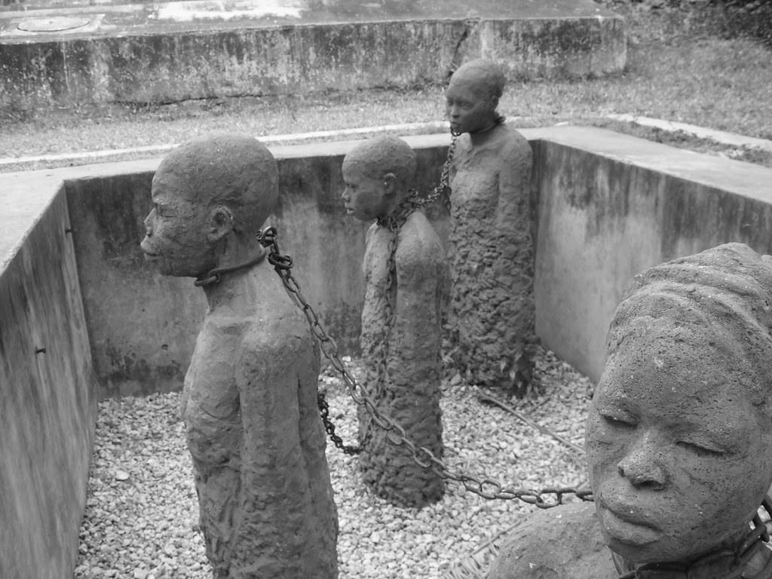
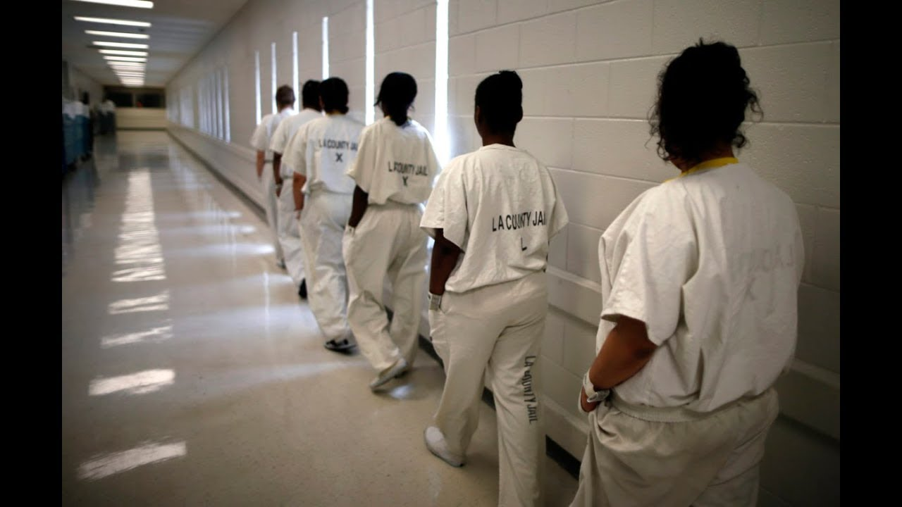
Vrste kazni
Tjelesne kazne
Bičevanje
Amputacija i dr. tjelesne povrede
Kamenovanje
Kazne protiv slobode, kazna zatvora...

Slide 5
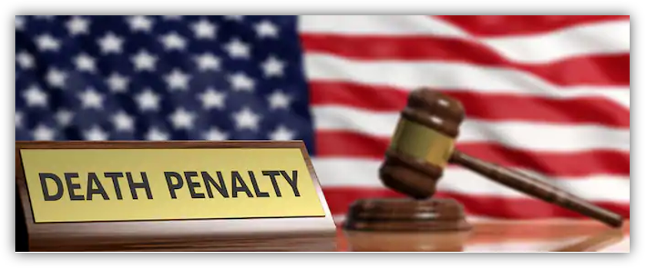
Jedna od najrigoroznijih je SMRTNA KAZNA,kao najteži oblik društvene reakcije protiv onoga ko krši društvena pravila. U periodu 'ispaštanja i zastrašivanja' ova kazna je izricana često na svirep način kako bi se osoba kojoj se izriče ova kazna našla u najstrašnijim mukama.

Slide 6
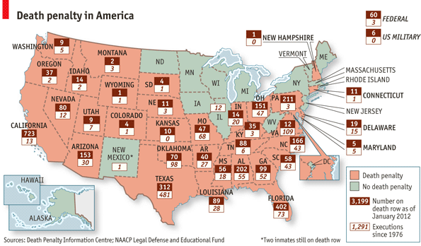
Sjedinjene Države su jedina industrijalizirana dežava u kojoj smrtna kazna i dalje postoji, čak šta više, zakonita je.
Neke države SAD-a kao što su Connecticut,New York ili New Yersey imaju smrtnu kaznu, ali pogubljenje se zadnje desilo 1976. godine, nakon toga na ovim prostorima nije bilo sličnih pojava.

Slide 7
Vješanje
VRSTE SMRTNE KAZNE
Pogubljenja su bila javna,na javnim izložbama, koje su imale za cilj da predomisle druge osobe, koje su bile sklone kriminalu,da ih odvrate od istog.
Poseljednje javno vješanje održano je 1937.godine u Misuriju.
Pogubljenja su se počela izvoditi 'privatno' zbog humanosti.
Od 1976.godine , izvršena su samo tri pogubljenja koristeći metodu vješanja.

Slide 8
Električna stolica
Harold Brown izumio je električnu stolicu,a prvi čovjek koji je na taj način, stujom pogubljen, bio je Wiliam Kemmler u aprilu 1890.godine , koji je osuđen za ubistvo svoje djevojke.
Obdukcija je pokazala da mu je mozak 'kuhao' ,te da mu je krv bila poput crnog uglja.
Od 1890. do 2003. godine u SAD na električnoj stolici je bilo 4.459 ljudi.

Slide 9
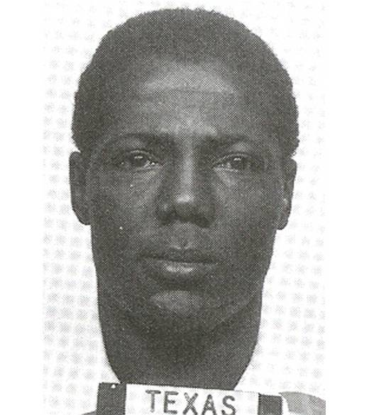
Smrtonosna injekcija
Smrtonosna injekcija jeste rezultat veoma naprednog naučnog rada, a stručnjaci su je smatrali najhumanijim i najsavremenijim načinom ubistva počinitelja krivičnog djela.
Prva osoba čije je smaknuće bilo smrtonosnom injekcijom, bio je Charles Brooks,1982.godine u Teksasu.
Nakon što ga je Oklahoma država iskoristila, dosta njih je slijedilo njen primjer, osim Nebraske, gdje je elektična struja ostala prioritetna.

Slide 10
Pravosudni sistem SAD i smrtna kazna
Svaka država ima svoje zakonodavstvo i autonomiju, tj. vlasitit ustav, vladu koja se bira,vlastite zakone, sudoce čije suce i državne tužitelje bira narod, također i vlastite krivične sankcije.
Prva faza koja se zove 'suđenje', vrši se procjena da li je počinitelj kriv ili nije, ukoliko je kriv, počinje druga faza pod nazivom ' suđenje za odmjeravanje kazne ', gdje će odrediti kaznu počinitelju analizirajući sve otežavajuće i olakšavajuće okolnosti.
Za izricanje smrtne kazne mora postojati barem jedna otežavajuća okolnost (ubistvo,silovanje itd
Olakšavajući faktori mogu biti starost,mentalna retardacija, teško djetinjstvo itd.. Ako neko ne želi da odredi smrtnu kaznu, jer se tome protivi , on se može odstraniti iz porote.

Slide 11
Pravnici u slučajevima smrtne kazne
Kada je počinitelj krivičnog djela 'nepristojan' ili se ne ponaša onako kako priliči, što je 99,9% slučaja kada dođe do presude smrtne kazne, dodjeljuje mu se imenovani advokat. U većini slučajeva ovi pravnici nemaju gotovo nikakvog iskustva, stoga postaje pretežak posao da 'ogorčenu' osobu dobro zastupaju i brane. U nekim slučajevima neki su pravnici potrošili samo nekoliko sati na predmetu za koji bi trebalo dosta više vremena.

Slide 12
Izvršenje smrtne kazne,rasa i spol
Samo 2% država u SAD-u odgovorno je za većinu slučajeva koji su doveli do pogubljenja od 1976.godine. Krajem 2016.godine , Kalifornija, Florida te Texas bili su odgovorni za gotovo polovicu svih zatvorenika koji su osuđeni na smrtnu kaznu. Kada se posmatra rasa i spol osuđenika smrtne kazne, 98% svih zatvorenika osuđenih na smrtnu kaznu su muškarci, od toga je 55% bijelaca dok je 45% negroidne rase. Od 1976. godine, pogubljeno je samo 16 žena.
2% žene
55% bijelci i 45% crnci
98% muškarci

Slide 13
Rasprostranjenost maloljetničkog prijestupništva u SAD-u
Podaci o provedbi zakona pružaju podatke o godišnjim stopama uhićenja i imovinskih zločina.
Hapšenja policije donose podatke o slučajevima delikventnog ponašanja te samoprijava mladih.
Nacionalna anketa o žrtvi zločina koja prikazuje godišnju procjenu žrtava kriminala koja se vrši sa otprilike 50.000 pojedinaca od 12 god.

Slide 14
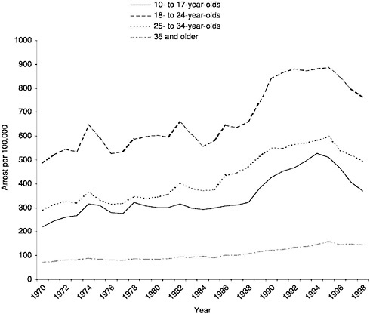
Trendovi u maljetničkom kriminalu
Godine 1998. bilo je otprilike 1,960 hapšenja na svakih 100.000 mladih u SAD-u. Nakon dosta vremena stabilnosti, stopa nasilnog kriminala povećala se za 70%. Iako je dosta adolescenata uhapšeno zbog zločina u ovom periodu,on je smanjen za 19% između 1994. i 1998.godine. Podaci koji pokazuju godišnje smanjenje nasilja kod mladih od sredine 1990-ih, pružaju veliki optimizam u američkom maloljetničkom pravosuđu. Reduciranjem nasilja među mladima,koji je doprinio njegovom smanjenju, zatim , slabija upotreba droge, hapšenja od strane policije, federalni nadzor nad distribucijom oružja i mnogi programi prevencije u zajednici i školi.

Slide 15
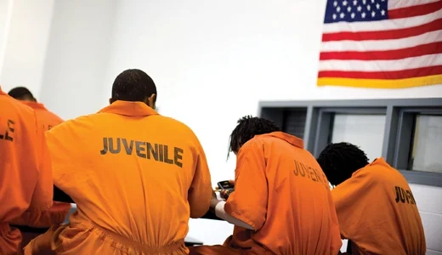

Slide 16
Podaci NCVS-a otkrivaju da su tinejdžeri i mladi često žrtva zločina u SAD-u. Mladi između 12 i 19 godina bili su najverovatnije dobna grupa koja je predstavljala žrtve zločina 1998.godine. 1998.godine adolescenti u dobi od 12 do 19 godina, duplo su češće od starijih između 25 i 34 godine i tri puta češće od starijih u dobi od 35 do 49 godina bili žrtve ubistava, otežanih napada, silovanja i pljačke. Rezultati NCVS-a pokazuju da se kao žrtve zločina najviše javljaju, osobe u adolescentnim godinama, vrhunac je 20 godina , dok se smanjuje kako ljudi postaju stariji.

Slide 17
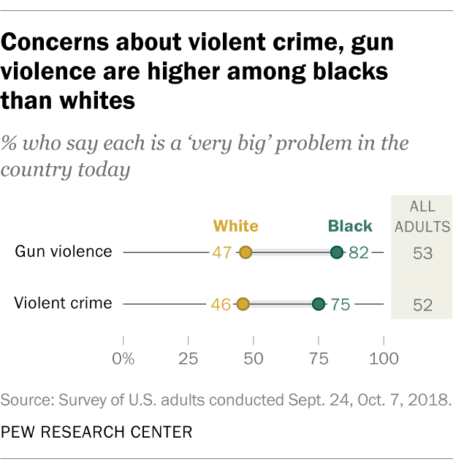
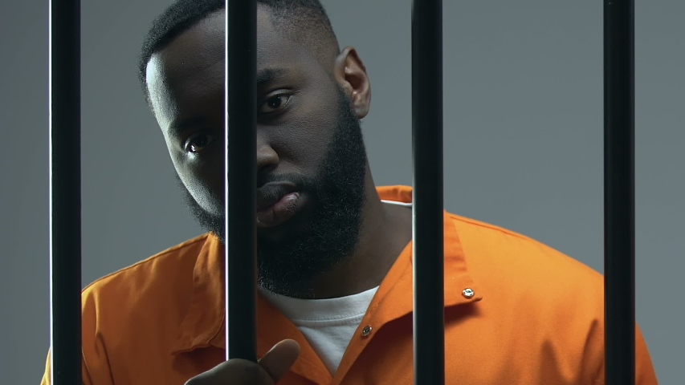
Razlike u rasi, etničkoj pripadnosti i spolu , bile su velike i nisu mogle ostati neprimijetne tokom vijeka. Podaci o hapšenju otkrivaju da Afroamerikanci više dolaze do izražaja kada se govori o zločinima mladih. Oni su predstavljali 15% američke omladinske populacije u 1995.godini ali su činili gotovo 50% svih hapšenja zbog kriminala. Rasna nejednakost prilikom prekršaja posebno je velika kada se radi o zločinima; 61% američkih mladića uhapšenih zbog ubistva bili su Afroamerikanci; oni su činili 45% uhićenja zbog mogućeg silovanja, te 42% zbog teških napada. Ankete pokazuju kako Latinoameri vrše zločine dosta rjeđe od Afroamerikanaca, ali dosta više od bijelaca.

Slide 18
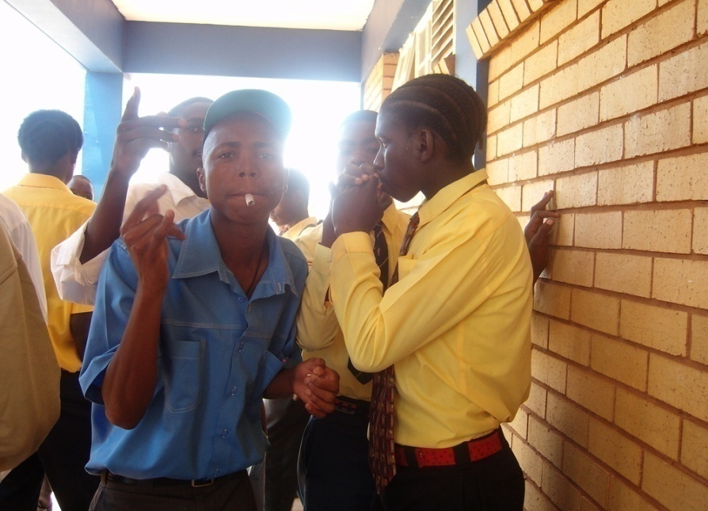
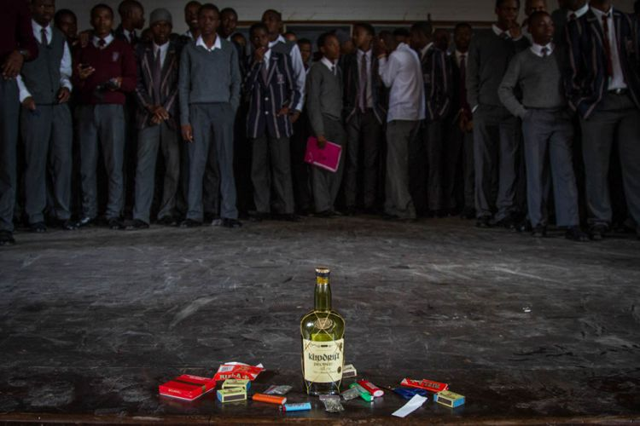
Osnovne pretpostavke delikventskog ponašanja
Maloljetnička delikvencija potaknuta je negativnim posljednicama društvenog i ekonomskom razvoja, posebno ekonomskim krizama, političkom nestabilnošću i slabljenjem velikih institucija (uključujući državu, sisteme javnog obrazovanja, javne pomoći i obitelji).
1. EKOMSKI I SOCIJALNI FAKTOR

Slide 19
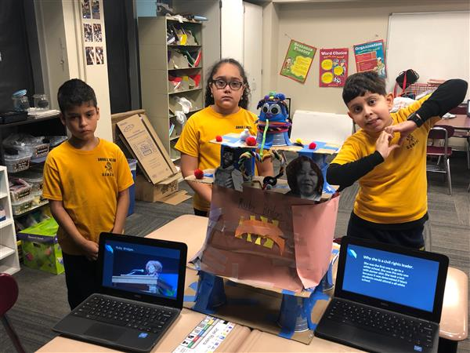
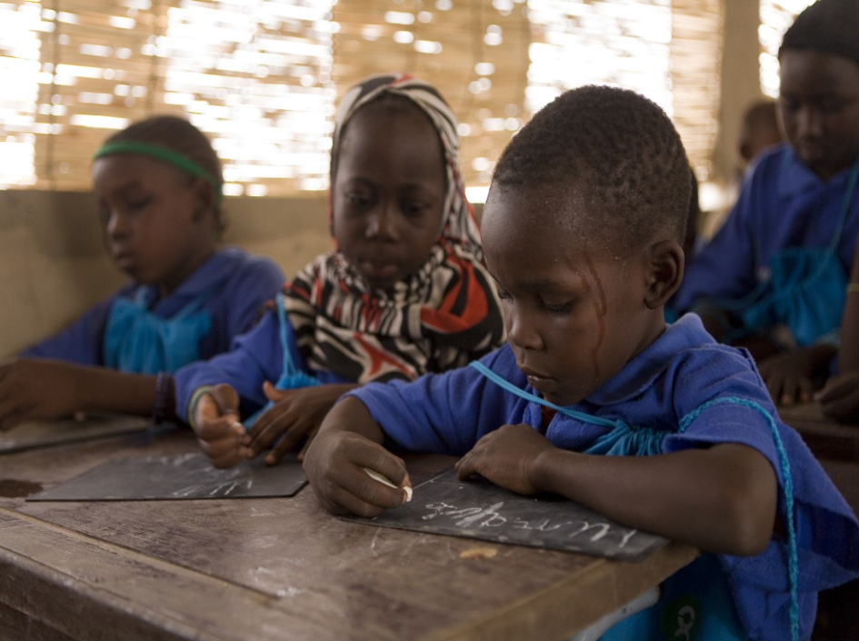
2.Kulturni faktori
Primjer takve pretpostavke bila bi modernizacija tradicionalnih društava i prateće promjene prouzrokovane primjenom novih tehnologija. I u razvijenim zemljama, kao i zemljama u razvoju potrošački standardi koje kreiraju mediji znatno su iznad mogućnosti koje većina porodica može postići.

Slide 20
3.Urbanizacija
Gradska industrijalizirana društva,o kojoj mi govorimo, teže pribjegavaju formalnim zakonskim i pravosudnim mjerama a koji izazivaju vecu stopu kriminala. Kulturne i institucionalne razlike su takve da reakcije na isti prekršaj mogu varirati od zemlje do zemlje. Tekući proces urbanizacije u zemljama u razvoju doprinosi miješanju maloljetnika u kriminal.

Slide 21
4.PORODICA
Porodica, kao socijalna ustanova trenutno prolazi kroz značajne promjene, njegov se oblik diverzificira, na primjer, sa porastom samohranih porodica i vanbračnih sindikata. Odsustvo očeva u mnogim porodicama s malim primanjima, mogu natjerati dječake da traže modele muževnosti u delikventnim grupama vršnjaka. Te grupe, u mnogočemu zamjenjuju porodicu, definiraju muške uloge i doprinose sticanju takvih atributa kao što su surovost,snaga,uzbudljivost i aksioznost. Važnost porodičnog blagostanja sve se više prepoznaje.

Slide 22
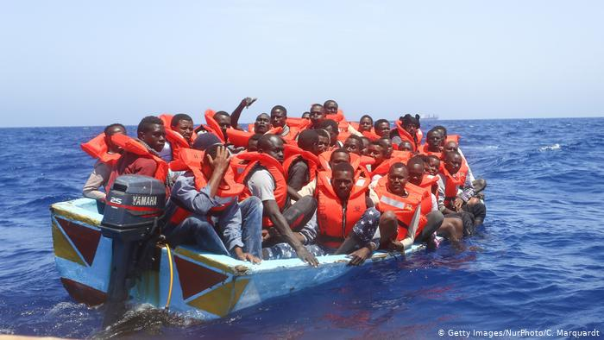
4.Migracija
Budući da migranti često postoje na margini društva i ekonomije, te imaju malo šanse za uspjeh u okviru postojećeg pravnog poretka, oni često traže utjehu u vlastitom okruženju i kulturi. Razlike u normama, vrijednostima i različitim stepenima prihvatljivosti nekih dijela u različitim etničkim subkulturama rezultiraju kulturološkim sukobima, koji su jedan od glavnih izbora zločinačkog ponašanja.

Slide 23
5.Uticaj medija
Mnogi istraživači zaključili su da se mladi ljudi koji promatraju nasiljE ponašaju sami agresivno ili nasilno, posebno kada su provocirani. To je uglavnom karakteristično za dječake od 8 do 12 godina, koji su osjetljivi na takve uticaje.

Slide 24
Filmovi koji demonstiraju nasilna djela pobuduju gledaoce, a agresivna energija se može prenijeti i na svakodnevni život, mameći pojedinca na to da se bavi fizičkim aktivnostima na ulici. Ova vrsta uticaja je privremena,traje nekoliko sati do nekoliko dana.
Televizija može prikazati svakodnevno nasilje počinjeno od strane roditelja ili vršnjaka. Nemoguće je pronaći televizijske emisije koje ne prikazuju takve obrasce nasilja, jer je odobravanje gledatelja za ovu vrstu programa osiguralo njegovo održavanje. Kao rezultat toga, djeca su stalno izložena upotrebi nasilja u različitim situacijama a kako vrijeme prolazi, sve više se nasilje na televiziji povećava.
Nasilje prikazano na medijima je nerealno i ima nadrealistički kvalitet, rane krvare manje, a prava bol i agonija proizašli iz naslinih akcija vrlo su rijetko prikazani,pa se posljedice nasilnog ponašanja često čine zanemarive. Vremenom televizija uzrokuje pomak u sistemu ljudskih vrijednosti i posredno tjera djecu da nasilje vide kao poželjan i čak hrabar način ponovne uspostave pravde.

Slide 25
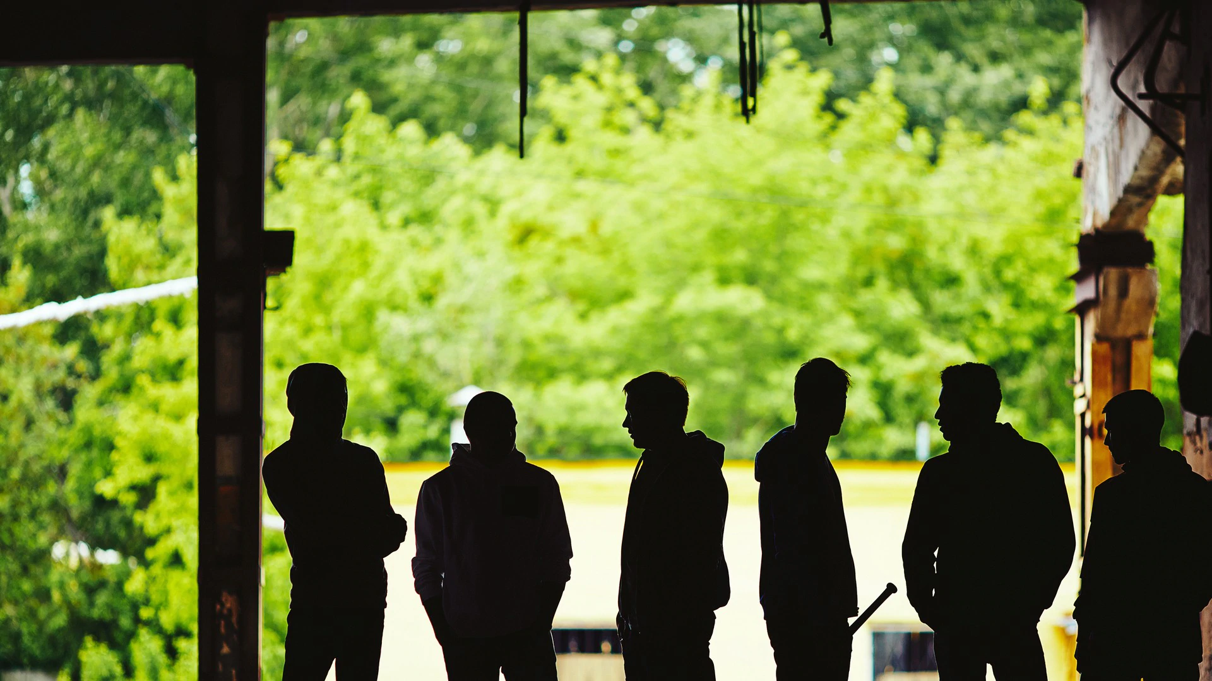
6.Uticaj vršnjaka
Često delikventne grupe mogu uravnotežiti ili nadoknaditi nesavršenost porodice i škole. Brojna istraživanja u SAD pokazača su da članovi maloljetnih bandi, svoju grupu doživljavaju kao porodica. Za adolescente koji se stalno suočavaju sa nasiljem, pripadnost bandi može pružiti zaštitu unutar okoline. U nekim oblastima oni koji nisu uključeni u bande kontinuirano se suočavaju s prijetnjom napada, ugnjetavanja, uznemiravanja ili iznude na ulici ili u školi.

Slide 26
Suzbijanje maloljetničke delikvencije

Slide 27
Profil maloljetnika osuđenih na smrtnu kaznu
Nekoliko istraživača su ispitivali informacije za profile maloljetnika osuđenih na smrtnu kaznu.
Tako su izašle procjene, 14 od 37 maloljetnih počinitelja k.dijela nalaze se u SAD-u ; svih 14 su kao djeca imali povredu glave; devet osoba je imalo glavne neuropsihološke poremećaje; sedam od njih je imalo psihotične poremećaje od ranog djetinjstva a 7 njih je imalo ozbiljne psihijatrijske poremećaje.
Samo je dvoje postiglo IQ rezultate iznad 90, trojica su imala prosječne sposobnosti učenja a troje ih je naučilo čitati tek na izdržavanju kazne.
Dvanaest ih je prijavljeno da su bili brutalno zlostavljani ( fizički ,seksualno ili oboje).

Slide 28
Mnogi od ovih faktora, nisu se uzimali u obzir prilikom suđenja ili određivanja kazne i nisu korišteni za utvrđivanje olakšavajućih okolnosti:
Vrijeme i stručnost potrebna za dokumentiranje potrebnih kliničkih podataka nisu bili dostupni.
Advokati su često bili podijeljeni između maloljetnika i njihovih porodica.
Advokati su znali tražiti u par navrata da se prekriju roditeljsko fizičko ili seksualno zlostavljanje kako bi se porodica poštedila.

Slide 29
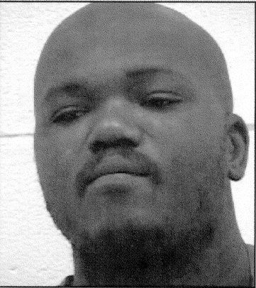
Slučaj: Dwayne Allen Wright
pogubljen 1998.godine u kazneno-popravnom
centru Greensville u Virginiji, zbog zločina koji je počinio u dobi od 17 godina.
Sud je bio imenovao kliničkog psihologa, da bi se tek kasnije utvrdilo da je psiholog autor studija koja je zaključila da mentalne bolesti i okruženje NISU olakšavajući faktori u izuvrđenju zločina.
Istraživanja su pokazala 5 opisnih kategorija za 91 maloljetnika koji su osuđeni na smrt između 1973.godine i 1991.godine:
Skoro polovina osuđenih imala je problematične prodične prošlosti,
Dvadeset devet osoba pretrpjelo je psihičke poremećaje;
Nešto manje od 1/3 ispoljenog mentalnog oštećenja je pokazano niskim IQ rezultatima.
Više od polovine je bilo “samoživo“.

Slide 30
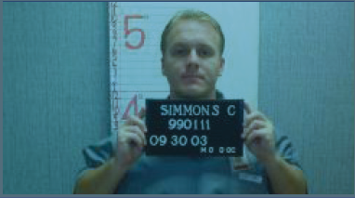
Vrhovni sud ukida smrtnu kaznu za maloljetnike
Vrhovni sud u Americi je napokon ukinuo smrtnu kaznu za maloljetnike.
Historijska odluka donesena je u slučaju Roper.V.Simmons iz Missourija, u koji je umiješan Christopher Simmons, koji je 1993 godine vezao ženu i bacio je s mosta u smrt.
Ovakva odluka je utjecala na više od 70 zatvorenika, sa smrtnom kaznom koji se suočavaju sa pogubljenjem, za ubistva počinjena kada su imali 16 ili 17 godina.
Novinari su vodili razgovor sa Rena Beazly majkom Napoleona koji je pogubljen kada je imao 25 godina. Jennifer Bishop, sestra Nancy Bishop Langer koja je ubijena zajedno sa svojim suprugom 1990. Članica je Porodica žrtava ubistava za ljudska prava, kao i sa Jotaka Eaddy, koordinatorom domaćeg programa Nacionalne koalicije za ukidanje smrtne kazne.

Slide 31
Dakle, Napoleon je osuđen na smrt 1994 godine. U trenutku pogubljenja imao je svega 25 godina, a kada je učinio krivično djelo samo 17 godina. Tačno na dan njegovog pogubljenja, Simmonsovo pogubljenje je bilo podržano i njemu je bilo dozvoljeno da živi, a na osnovu toga čekali su presudu iz slučaja Atkins i odbijen je Napoleonov boravak i on je pogubljen 28.maja 2002 godine. Da je odluka stigla prije dvije godine s Vrhovnog suda, on ne bi umro. Njegovi roditelji nisu poricali da je on učinio ubistvo. Bili su sretni zbog 70 ostalih porodica koje će uspjeti sačuvati svog člana, zahvaljujući ovakvoj odluci Vrhovnog suda, ali su u isto vrijeme bili uznemireni činjenicom da su izgubili sina.
Jennifer Bishop je žena čiju je sestru ubio 16-godišnjak, nakon čije je smrti bilo poteza da se u Illinoisu započne sa maloljetničkim smrtnim kaznama, međutim ona čak i kao član porodice žrtbe ubistva smatra da je to nehumano i okrutno. Ističe da mozak kod osobe nije u potpunosti formiran do 20-ih godina i da je veoma dobro što je sud dobrim dijelom to i prepoznao.

Slide 32
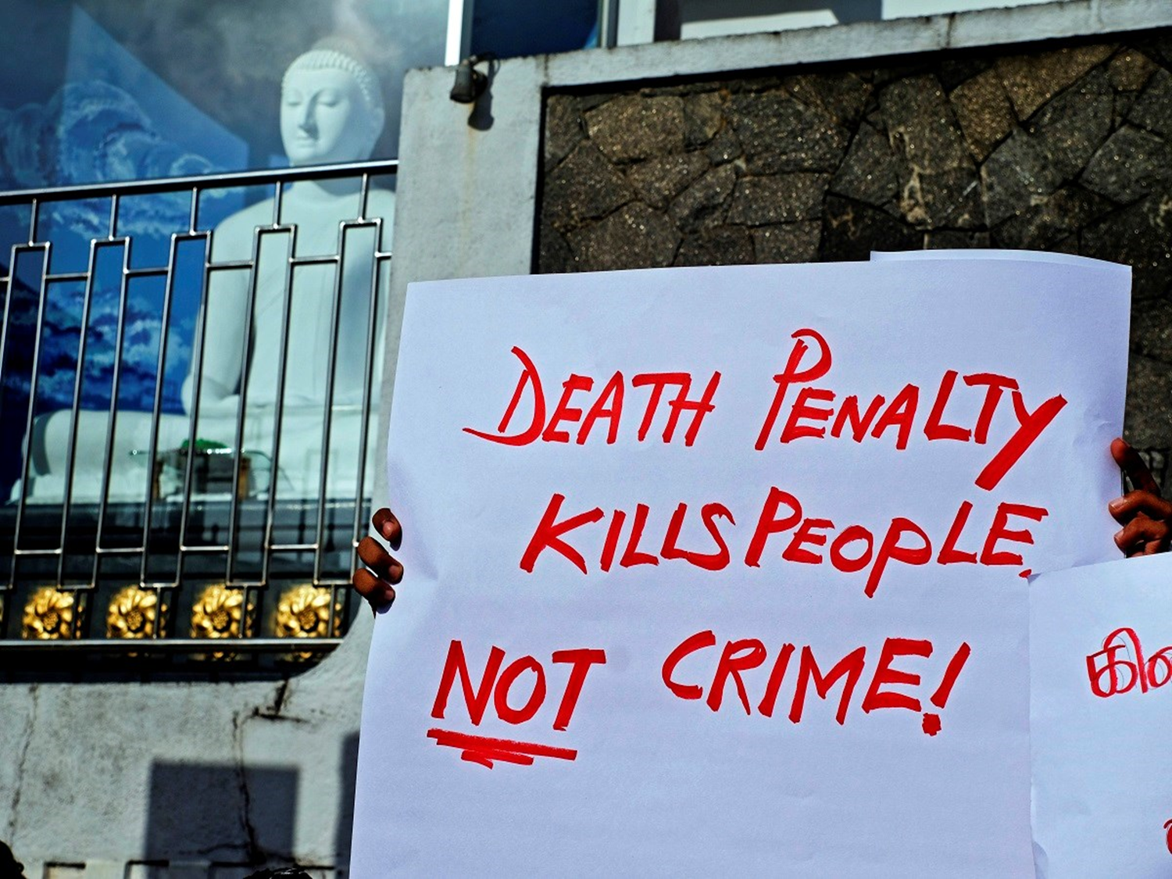
Za ili protiv smrtne kazne?!
- Oni koji su se zalagali za zadržavanje smrtne kazne, navodili su da su zapravo državna zakonodavna tijela ta koja treba da odrede da li se trebaju kažnjavati maloljetnici smrtnom kaznom, a ne sudovi.
- Oni koji su se protivili smrtnoj kazni za maloljetnike, iznosili su da je ubijanje djece nehumano i necivilizarano. Smatraju da su maloljetnici nedovoljno razvijeni da bi mogli upravljati svojim postupcima, da bi mogli donositi ispravne odluke te se s toga ne bi trebali smatrati krivima.

Slide 33
- Porota je ta koja bi trebala da odlučuju o krivici maloljetnika, prirodi krivičnog djela i nivou zrelosti maloljetnika.
- U društvu u kojem se dešava porast nasilja od strane maloljetnika, zabrana smrtne kazne bi automatski značila prihvatanje takvog ponašanja Ono što druge zemlje čine u vezi s izvršavanjem maloljetnika ne bi trebalo biti relevantno za razmatranje suda o onome što traži Ustav Sjedinjenih Država.
- Veliki dio maloljetnika je pretrpio psihičko, fizičko i seksualno zlostavljanje, veliki dio njih je napušten i živi u siromaštvu.
- Također navode da je ubijanje maloljetnika izričito zabranjeno Međunarodnim paktom o građanskim i političkim pravima, Američkom konvencijom o ljudskim pravima, Ženevskom konvencijom o zaštiti civilnih osoba u vremenu rata i Konvencijom Ujedinjenih nacija o pravima djeteta.
- SAD je, s izuzetkom Somaline, jedina zemlja na svijetu koja još uvijek na maloljetnike primjenjuje smrtnu kaznu.

Slide 34
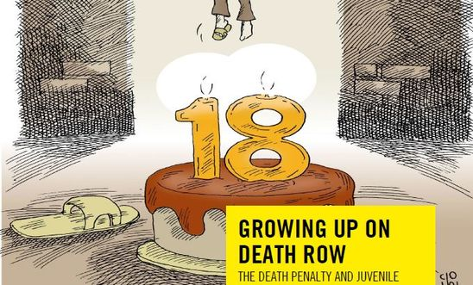

Slide 35
Zaključak
U našem seminarskom radu pokušali smo obuhvatiti sve aspekte smrtne kazne, krenuvši od njene historije, načina izvršenja, argumenata ZA i PROTIV i slično.
U radu smo se bazirali isključivo na SAD koja je jedina indrustrijalizirana država u kojoj smrtna kazna postoji, čak je i zakonita. Neki od načina izvršenja smrtna kazne su : vješanje, streljački tim, električna stolica, plinska komora, smrtonosna injekcija i drugo.
Narod SAD-a ima podijeljeno mišljenje oko primjene smrtne kazne, 47% javnosti podržava primjenu smrtne kazne, dok 48 % javnosti podržava doživotan zatvor bez mogućnosti pomilovanja.
Naše mišljenje je da smrtnu kaznu ipak ne treba provoditi, jer usljed nekih nedostataka u procesu mogla bi da bude ubijena nedužna osoba.
Ono što je velika greška današnjeg društva uopšte jeste upravo ta što se često u medijima pozivitno prikazuje agresivno i kriminalno ponašanje.Sstvarajući zbunjenu sliku prihvatiljivih društvenih normi u nekim mladim subkulturama.

Slide 36
Maloljetnička delinkvencija pokriva mnoštvo različitih kršenja zakonskih i socijalnih normi, u rasponu od manjih prekršaja do teških zločina počinjenih od strane mladih.
Neke vrste maloljetničkog prijestupništva dio su procesa sazrijevanja i rasta i spontano nestaju dok mladi prelaze u odraslu dob.
Mislimo da bi se maloljetnici trebali već na početku osnovne škole upoznati sa posljedicama koje donosi nepropisano i neprihvatljivo ponašanje, obzirom da se nažalost već u ranim godinama kod neke djece očituje sklonost ka delikvenciji, iskazana kroz maltretiranje svojih vršnjaka ili na neki drugi način.
Također porodica ima jako važnu ulogu u ponašanju maloljetnika, trebali bi se roditelji više posvetiti njima ukazivajući im na propisna ponašanja te posljedice suprotnim,sve dok ne izrastu u već oformljene ličnosti.
HVALA NA PAŽNJI !

